Slide 1
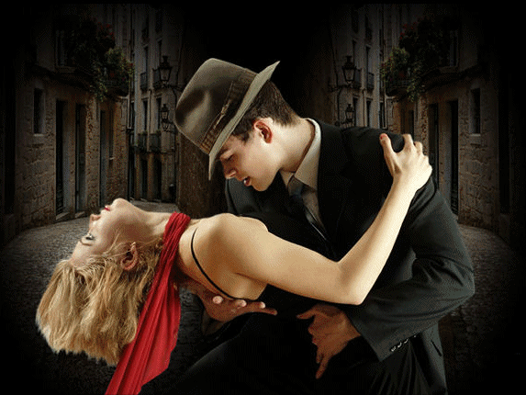
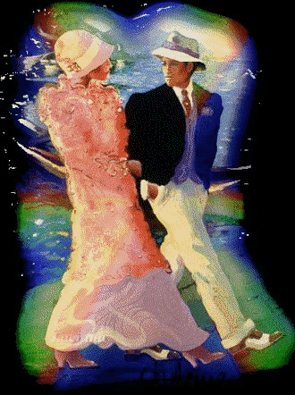
AMOR DE UMA VIDA INTEIRA
SEM JOGOS...SEM TEMORES
F O R T Í S S I M O...
Deixe que eu viva o meu ser
Por campos onde seja possível andar
NÃO USE O MOUSE

Slide 2
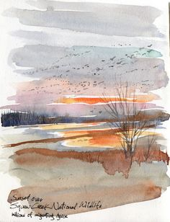
Faça com que eu deixe o mundo lá fora por apenas alguns instantes.
Segure minhas mãos com o carinho que só você sabe fazer!
Guarde em seus braços
meus segredos,
meus sentimentos

Slide 3


Seca meu choro com palavras reais
sobre um mundo que gostaria de ter.
Traga-me a paz em forma de gestos.... Não apenas me diga.... Mostre-me!

Slide 4
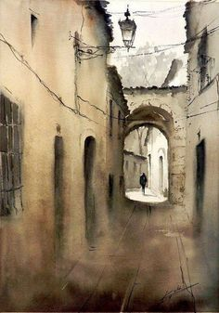
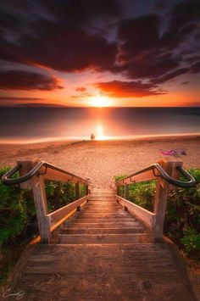
A possibilidade de ser mais do que o herói de uma noite...
Guarde minhas costas para que eu possa enfim dormir...
Para que me sinta na casa dos seus braços,

Slide 5
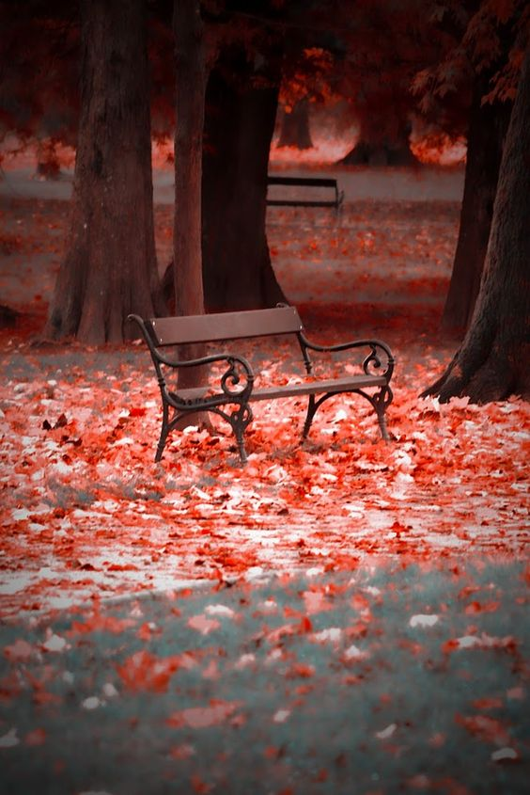
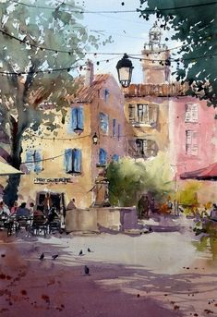
Que mesmo existindo apenas em nossa comum imaginação
Será uma ilusão segura que me fará de novo viver.
Siga comigo, numa noite de lua,
para um lugar qualquer.

Slide 6
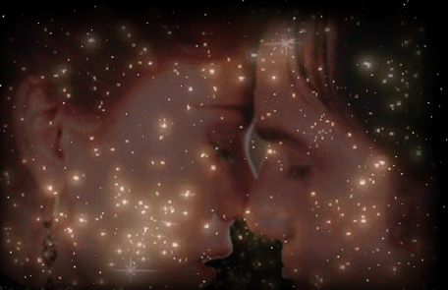

Artes & Sons Acervo Pessoal
Música de Fundo
GOLDEN PIANO MELODIES...
AL FINAL DEL ARCO IRIS
Interpretação
Ricardo Montaner
CRIAÇÃO & APRESENTAÇÃO
VENDRAMINI Toninho
Não guarde em seu coração mágoas e ressentimentos, perdoe e siga em frente.

